Slide 1

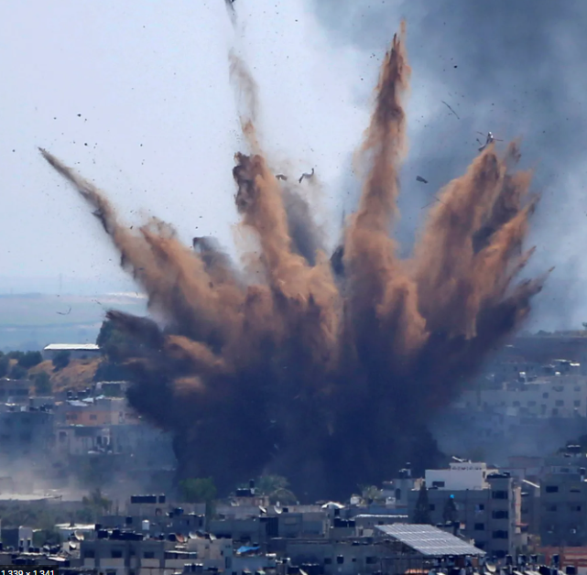
שטח בנוי
Explosives Manufacturing Industries
קורס ממונים על פיצוצים
10/3/2023
דימה שוורץ

Slide 2
Explosives Manufacturing Industries
הנדון: נוהל ביצוע פיצוצים בשטח בנוי
כללי :
תקנה 90 לתקנות חומרי נפץ ( מסחר, העברה, יצור, החסנה ושימוש), התשנ"ד –1994(להלן:-"התקנות"), קובעת כי בפיצוץ בשטח בנוי יש לנקוט באמצעים מתאימים למניעת פגיעות בנפש וברכוש, בשטח בנוי המוגדר בתקנה 1 לתקנות כ "שטח שבו נמצאים מבנים או בנינים בתחום 300 מטרים משטח הפיצוץ"-(להלן:-"שטח בנוי").
מטרה :
מטרת מסמך זה לקבוע את התנאים והאמצעים בהם יש לנקוט בעת ביצוע פיצוצים
בשטח בנוי.
תנאים אלה יהוו חלק מהדרישות לקבלת היתר למכירה, לקניה, להעברה, לאחסנה
ולשימוש בחומרי נפץ (להלן:-"ההיתר"), המוצא על ידי מפקח עבודה אזורי
בשינויים הנדרשים.

Slide 3
Explosives Manufacturing Industries
התנאים:
1. כיסוי שטח הפיצוץ:
א. יש להשתמש באמצעים המיועדים למניעת העפת אבנים, כדוגמת מרבדי פלדה
או כל אמצעי יעיל אחר שאושר בכתב ע"י מפקח העבודה ראשי, לאחר שהוצגו
בפניו נתונים המעידים על יעילותו.
מפקח עבודה אזורי רשאי לקבוע בהיתר תנאים נוספים למניעת העפת האבנים.
אין לאשר ואין להשתמש בכיסוי השטח ע"י עפר וחומרים דומים.
ב. האמור לעיל יחול גם במקרים שמפקח עבודה אזורי הפעיל את שיקול דעתו וקבע,
שיש לכסות את השטח בהתאם לסמכותו לפי תקנה 90(ב) (2).
בעת ביקורי פיקוח באתרי הפיצוץ יבדקו מפקחי העבודה את השימוש באמצעי
הכיסוי בשטח וייאסר ביצוע הפיצוץ במידה והאמצעים הנ"ל אינם מקוימים כנדרש
,לרבות נקיטת אמצעי אכיפה אחרים- במידת הצורך.

Slide 4
Explosives Manufacturing Industries
2 . סייסמיקה
כתנאי מוקדם להוצאת היתר, חובה על בעל ההיתר לבצע מדידות סייסמיות, כדי לקבוע כמות ח.נ מרבית להשהיה
בכל אחד מהמקרים הבאים:
  בכל פיצוץ שהינו במרחק הקטן מ- 100 מטר למבנה כלשהו.
כמות ח.נ. להשהיה בטבלה הנ"ל נעשתה בהתאם להוראות תקנות למניעת
מפגעים (מניעת זיהום אוויר ורעש ממחצבה),התשנ"ח – 1998 לפי הנוסחה:
Q = K*D²
לעניין זה: Q – כמות ח.נ. להשהיה, ק"ג
D – מרחק מהפיצוץ,מטר
K - מקדם
כשמרחק מהפיצוץ הוא מעל 90 מטר 0.0016 = K

Slide 5
Explosives Manufacturing Industries
(3) בכל פיצוץ בשטח בנוי -כהגדרתו, בו נמצא מבנה רגיש.
לענין נוהל זה "מבנה רגיש"- : מבנה המשמש כבית-חולים, בית-הבראה, בית-אבות,
בית –ספר או מבנה אחר שמפקח עבודה אזורי סבור שהוא עלול להיפגע מזעזועי
קרקע,לרבות מבנה רעוע, בעל ערך היסטורי או מבנה בו מצוי ציוד רגיש לזעזועי קרקע.
ב.מפקח עבודה אזורי רשאי לדרוש כתנאי בהיתר ביצוע ניטור סייסמי ("מוניטורינג")
במקרים הבאים:
(1) בנינים הנמצאים במרחק הפחות מ-300 מטר ממקום ביצוע הפיצוץ במחצבה.
(2)במקומות בהם כמות ח.נ. והמרחק מהפיצוץ מצדיקים זאת, לדוגמה: מבנים
רגישים, בנינים שבתוכם נמצא ציוד רגיש, במקומות בהם יש תלונות,
התנגדויות והשגות של הציבור וכו'.
(3) כאשר יש צורך מיוחד לתעד את תוצאות הפיצוצים וזעזועי הקרקע בעקבותם.
ג. במקום שבו מבוצעות בדיקות סיסמיות, רשאי מפקח עבודה אזורי לאשר פיצוץ עם
כמות חומרי נפץ להשהיה- לפי תוצאות הבדיקה.
ד.חובת מבצע הבדיקות הסייסמיות/ הדף אויר, לקחת בחשבון את מכלול השיקולים
המקצועיים לקבלת תוצאות בדיקה המשקפות את אתר הפיצוץ וסביבתו.
בנוסף ,ילקחו בחשבון ע"י מבצע הבדיקות, קריטוריונים מחמירים יותר למהירות
החלקיקים, בעת ביצוע פיצוץ בקרבת מבנה רגיש.
המהירות המרבית של תנועת חלקיקי הקרקע במדידה הנערכת בסמוך למבנה מגורים

Slide 6
Explosives Manufacturing Industries
או מבנה ציבור הקרוב ביותר למקום הפיצוץ לא תעלה על הערכים האלה:
19 מילימטר לשניה – בתדירות תנודות של HZ 4 – HZ 11;
בין 19 מילימטר לשניה ל-51 מילימטר לשניה – בתדירות תנודות של HZ 11
–HZ 30 ;
51 מילימטר לשניה – בתדירות תנודות שמעל HZ 30 ;
מפקח עבודה אזורי הסבור שהבדיקה לא הביאה בחשבון נתונים אלו ידרוש ביצוע בדיקה
חוזרת.
3. הדף אוויר/ רעש
במקרים בהם נדרשת בהתאם לנוהל זה מדידה סייסמית , תנאי נוסף לקבלת ההיתר
הוא ביצוע בדיקת הדף אויר עפ"י חוקים ,תקנות ותקנים ובלבד שלא יחרגו
ממפלסי הרעש כמפורט בהמשך.
בהיתר יקבעו מפלסי הרעש שלא יעלו על המפורט בטבלאות להלן; מפקח עבודה
אזורי רשאי לקבוע רמות מפלסים נמוכים יותר בהתאם לתוצאות בדיקות הדף האויר:

Slide 7
Explosives Manufacturing Industries

Slide 8
Explosives Manufacturing Industries
4. תכנית ביצוע פיצוצים
לבקשה לקבלת היתר לביצוע פיצוצים במקרים הבאים ,יש לצרף תכנית לביצוע פיצוצים בהתאם לנספח א' לנוהל זה:
במרחק הפחות מ – 150 מטרים ל"מבנים רגישים" המפורטים בסעיף 2 של נוהל זה.
ב. בכל אתר או מבנה אחר, לפי שיקול דעתו של מפקח עבודה אזורי.
5. דוח פיצוצים
מפקח עבודה אזורי , רשאי לדרוש כתנאי בהיתר, למלא דוח פיצוצים בהתאם לנוסח המפורט בנספח ב';
את הטופס הנ"ל יש לשמור לפחות 7 שנים מיום הפיצוץ.
לוט: דף הנחיות לתכנית ביצוע פיצוצים
דוח פיצוצים בשטח בנוי
בכבוד רב,
אינג' פטר מגנוס
מפקח עבודה ראשי

Slide 9
Explosives Manufacturing Industries
דף הנחיות לתוכנית ביצוע פיצוצים
תאריך/ תקופת ביצוע _________ שם הממונה על הפיצוצים / שם המתכנן __________________________
מקום הפיצוץ _____________________________________________________________________
שם מזמין העבודה __________________________________________________________________
סוג ומבנה האבן__________________________________________________
מידות השטח: אורך _________מ' רוחב ___________מ' עומק החיצוב ___________מ
סה"כ נפח אבן לחיצוב __________________ מ"ק מס שכבות מתוכננות לפיצוץ__________________
מרחק למבנה הקרוב ביותר _______________________________________________________מ
כתובת המבנה_________________________________________________________________
תכנון פיצוץ מייצג: מס' קדחים ________ קוטר______ מ"מ עומק _____________ מ
מעמס ___________מ מרווחים (בין הקדחים)________מ מים בקדח/עומק __________מ
מספר שורות_______ סתימה ___________מ. חומר הסתימה______________
סוג חומרי הנפץ נפצים
בוסטר ____________ _________ק"ג סוגים חשמליים לא חשמליים
עיקרי א'___________ _________ק"ג
עיקרי ב'___________ _________ק"ג סוג השהיות אלפיות שניה חצי שניה
עיקרי ג'___________ _________ק"ג מס.הנפצים _______________
סה"כ חומרי נפץ _____ _________ק"ג פתיל רועם _____________________________מ
צריכה סגולית של ח"ן___________ גר/מ"ק
מס. מרבי של קדחים להשהיה__________ כמות ח"ן מרבית מחושבת להשהיה __________ק"ג
מס. סיפונים בקדח _________________ כמות ח"ן לסיפון ______________________ק"ג
סוג הכיסוי _________________________________________________
כמות חומר נפץ כוללת -----------ק"ג
כמות נפצים כוללת ------------יח'
שם המתכנן והסמכתו __________________ חתימה ____________________
נספחים
1.דו"ח מדידה סיסמית לפיצוצים במרחק של פחות מ -100 מ. כמות חומר הנפץ להשהיה תקבע על בסיס מדידות
סיסמיות.
2. מפת שטח הפיצוץ כולל סימון קוי תשתית תת ועל- קרקעיים.
3 תרשים השהיות
4 תרשים מיקום הסיסמוגרפים
5. פרטים על כיסוים למניעת העפת אבנים.
6 פרטים על מבנה המטען וחתך הקדח (תרשים)

Slide 10
Explosives Manufacturing Industries
דו"ח פיצוצים
תאריך __________שעת הודעה למשטרה ________________ שם המקבל _____________________
שעת הפיצוץ___________ שם הממונה על הפיצוצים ________________________________________
מקום הפיצוץ_______________________________________________________
שם בעל ההיתר ____________________________מס. ההיתר_____________________________
שמות עוזרים בפיצוץ ______________________________________________________________ ______________________________________________________________________________
שעת הגעת חומרי נפץ לשטח ________________
תוצאות בדיקות ויזואליות של שטח ומבנים מסביב למקום הפיצוץ ________________________________
___________________________________________________________________________
___________________________________________________________________________
תנאי מזג האוויר(טמפ., רוח, ממטרים ) ___________________
סוג ומבנה האבן _____________________________________מערות______________________
מס' קדחים ________ קוטר______ מ"מ עומק ____________מ
מעמס ____________מ מרווחים (בין הקדחים)_______מ עומק המים __________מ
מספר שורות__________ סתימה ____________מ חומר הסתימה__________________
סוג חומרי הנפץ נפצים
בוסטר ____________ _________ק"ג חשמליים לא חשמליים
עיקרי א'__________ _________ק"ג סוג השהיות אלפיות שניה חצי שניה עיקרי ב' __________ _________ק"ג
עיקרי ג' __________ _________ק"ג מס הנפצים ________אורך מוליך פיצוץ ________מ'
סה"כ_____________ _________ק"ג
פתיל רועם ________________________מ
מס' מרבי של קדחים להשהיה__________ כמות ח"ן מרבי להשהיה __________________ק"ג
מס.סיפונים בקדח _________________ כמות ח"ן מרבי לסיפון____ ______________ק"ג
מרחק למבנה הקרוב ביותר______________ מ'
כתובת המבנה__________________________
מרחק ומיקום הסיסמוגרף ממקום הפיצוץ (סקיצה) _______________________מ'
חתימת מפעיל הסיסמוגרף (מבצע הבדיקה הסיסמית) ____________________
חתימת הממונה על הפיצוצים ________________
הערות: 1 . יש לצרף דו"ח מדידות סיסמיות -כולל פרטי המפעיל.
2. יש לצרף תרשים שטח הפיצוץ , תרשים השהיות ,תרשים מיקום הסיסמוגרפים
3. יש למלא את הטופס לכל פיצוץ בנפרד.

Slide 11
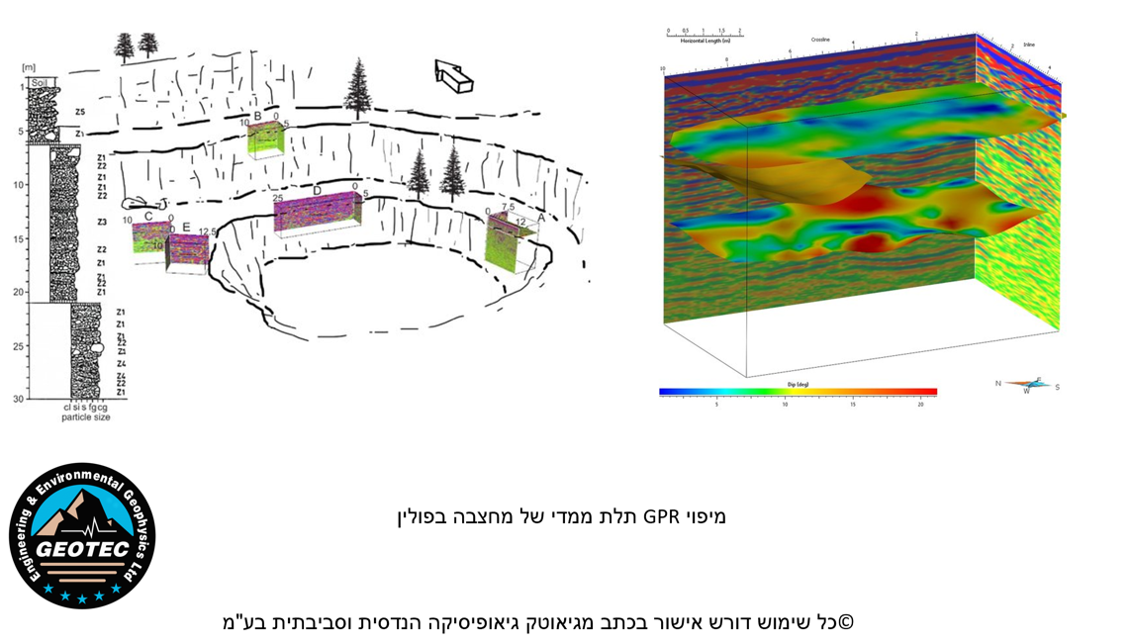
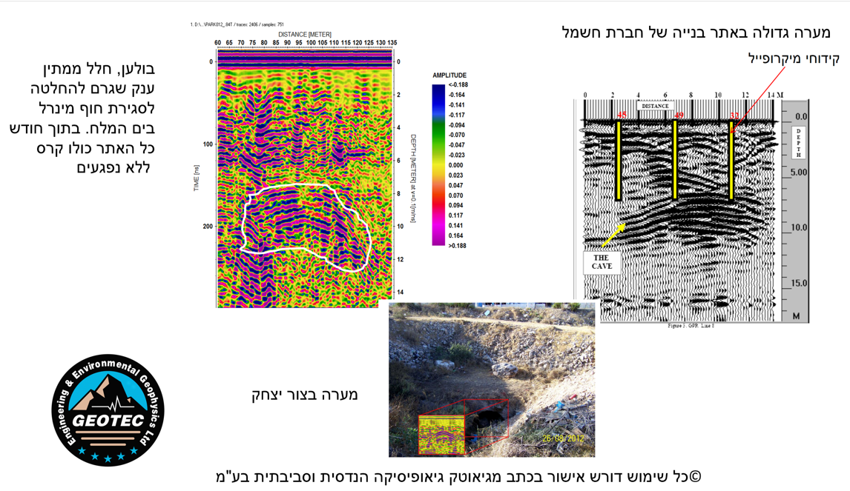
אמצעי עזר לתכנון
Explosives Manufacturing Industries

Slide 12
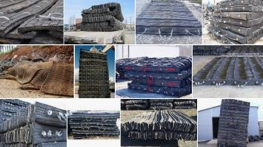
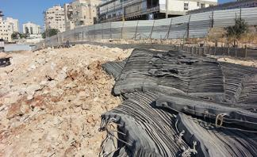
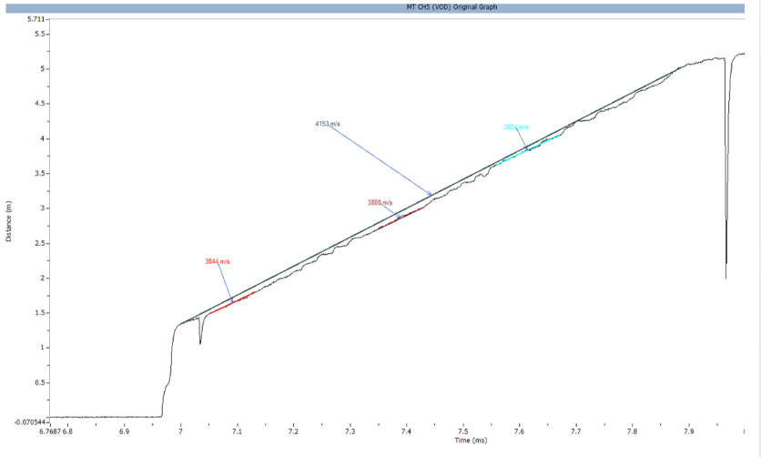
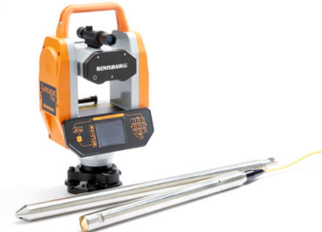

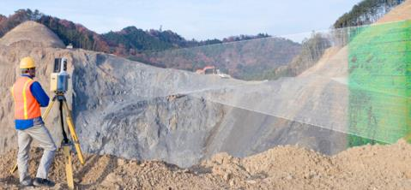
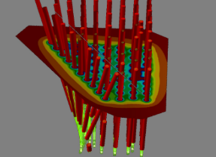
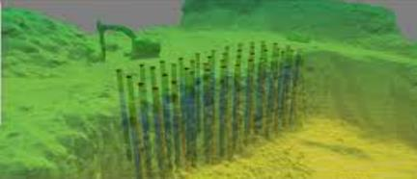
אמצעי עזר לתכנון
Explosives Manufacturing Industries

Slide 13
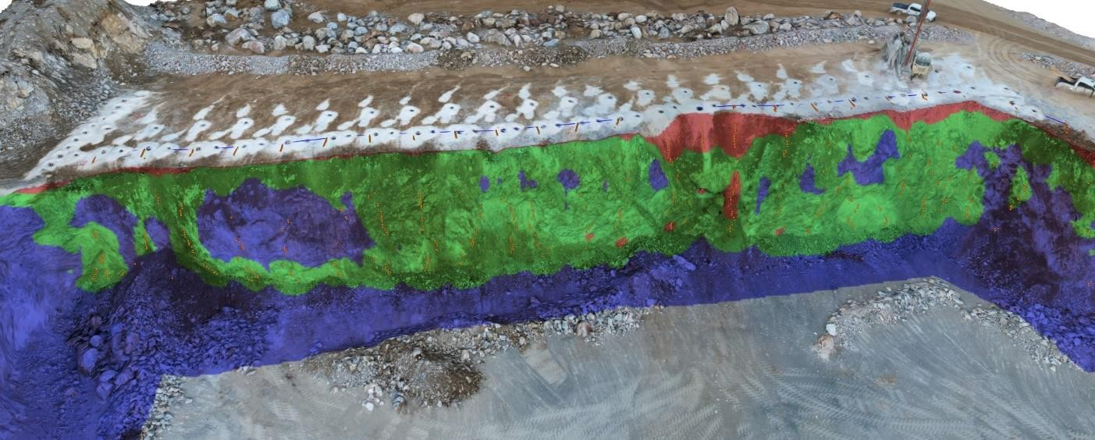
Explosives Manufacturing Industries

Slide 14
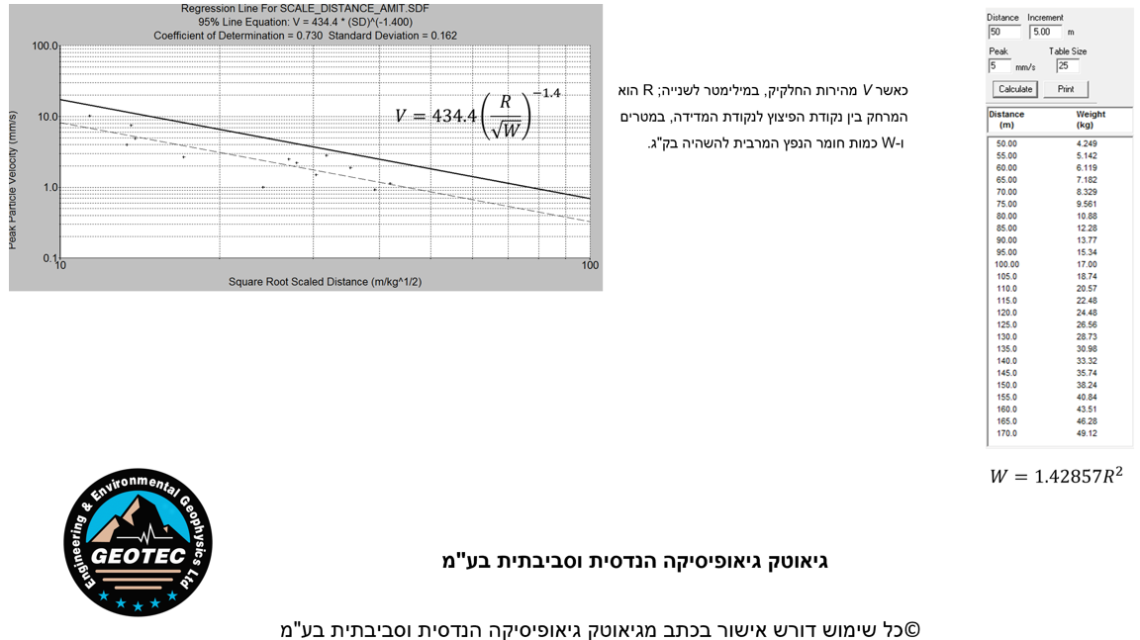
חוק אתר
Explosives Manufacturing Industries

Slide 15
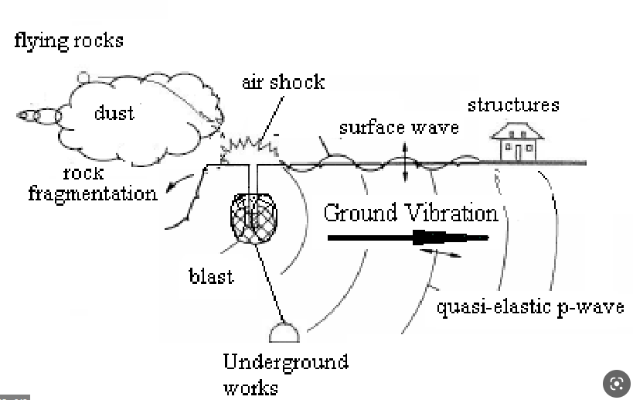
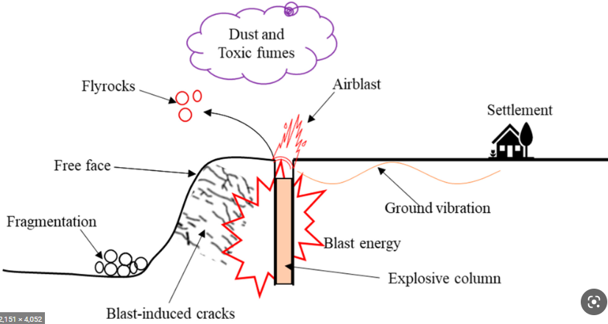
Explosives Manufacturing Industries

Slide 16
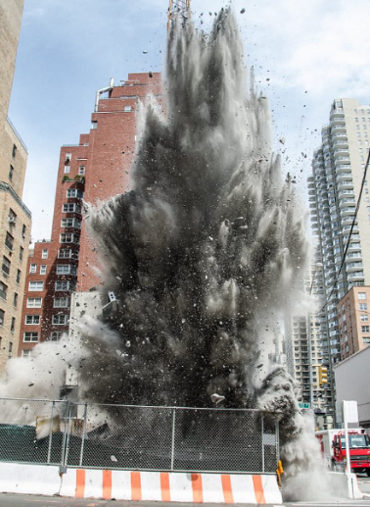
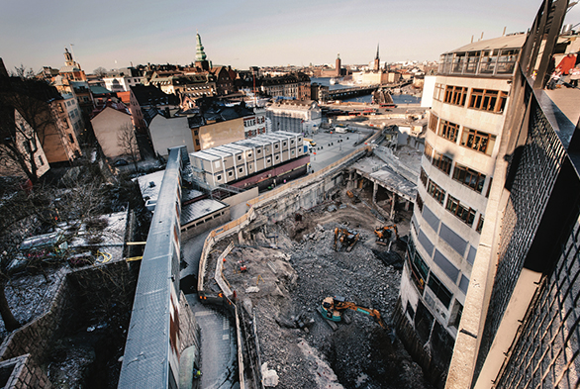
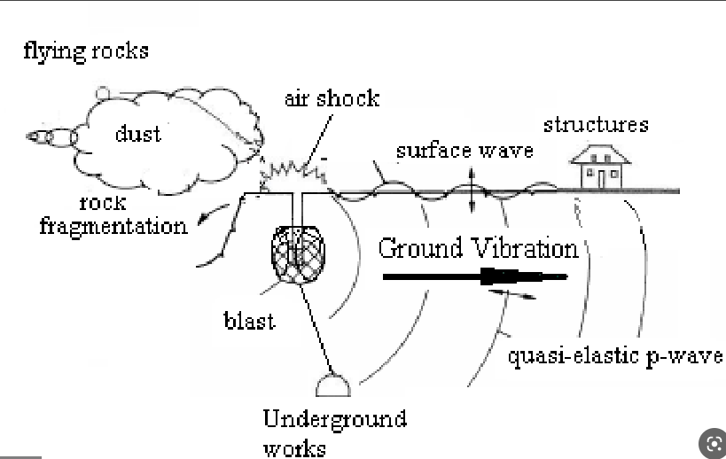
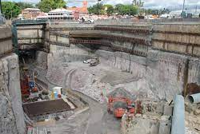
שטח בנוי - פיתוח
דורש תכנית פרטנית בהתאם לחוק אתר, יחס פרטני למבנים ואובייקטים ( רגמות, הדף אוויר, זעזועיי קרקע, וכו)
חלוקה לפוליגונים לפי מרחקים
במקרה של שימוש בפריספליטינג - פיצוץ חלק * יש לבצעה חוק אתר מתוקן (זעזועיי קרקע).
תרום טעינה - תקשורת עם הקודח, מדידה ובדיקת הקדחים(הקפדה יתרה), בדיקת אזור
הפיצוץ לאיתור נתב"ים וגורמים המשפיעים על תהליך הטעינה (הקפדה יתרה , מומלץ בדיקה כפולה) .
תכנון אמצעי עזר בטיחותיים (כיסוים , קירות מגן וכו )
תכנון כיווני "זריקה" וקצב "זריקה" .
פנים חופשיות בכרייה מכנית, סריקה לנק. תורפה לרגמות והדף אוויר (סדקים אופקיים , חללים, קרסטים Karsts)
ניתן להשתמש ברדאר חודר קרקע *, קדחי ביקורת או קדחי סקר גאולוגי.
טעינה - ווידוא התאמה לתוכנית , בקרת ביצוע , טיפול בחריגים, בדיקה כפולה.
פיצוץ - ווידוא שטח נקי מאנשים וציוד, ווידוא חסימות ותצפיות, אישור הפעלה.
בדיקה - בטיחותית , תוצאה רצויה (שינוי תוכנית להמשך פיצוצים), השפעה על השטח מבחינת תכנון להמשך.
Explosives Manufacturing Industries

Slide 17
הגדרות מושגים
Explosives Manufacturing Industries
H – גובה קיר החציבה (מטר)
L – אורך קיר החציבה (מטר)
V – מרחק הקדח הראשון מהפנים החופשיות = עומס (מטרים)
¹V – מרווח בין הקדחים
-d קוטר הקדח (ס"מ)
- Q כמות חומר נפץ ספציפית לקוב – ק"ג חומר נפץ לכל מ"ק סלע
r- צפיפות הטעינה של חומר הנפץ גרם/סמ"ק (בהתאם לחומר הנפץ)
K- מקדם סוג האבן
n- מספר שורות קדחים
הסתימה תהיה גדולה ב10 -30 אחוז מה V
לצורך החישובים יש צורך במציאת צפיפות
הטעינה הממוצעת של חומר הנפץ המורכב
משני חומרים, המאיץ והאנפו.

Slide 18
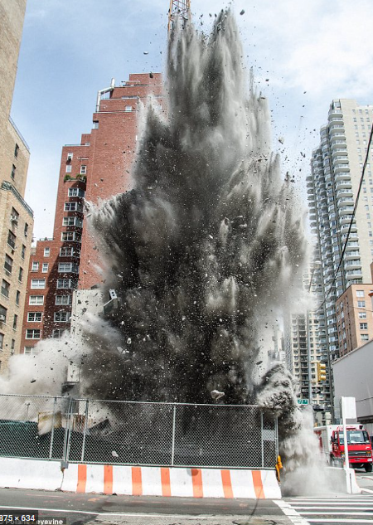
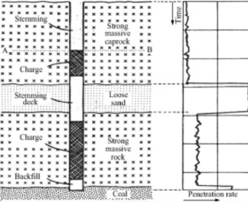
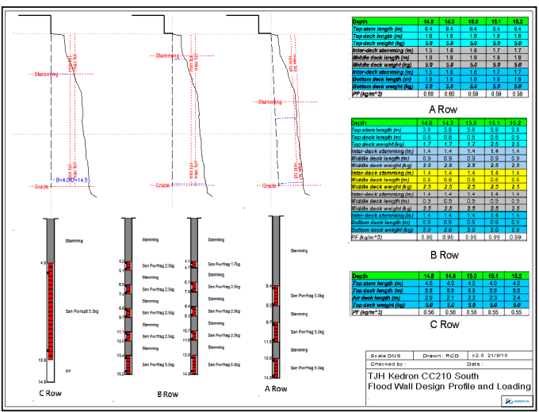
Explosives Manufacturing Industries

Slide 19
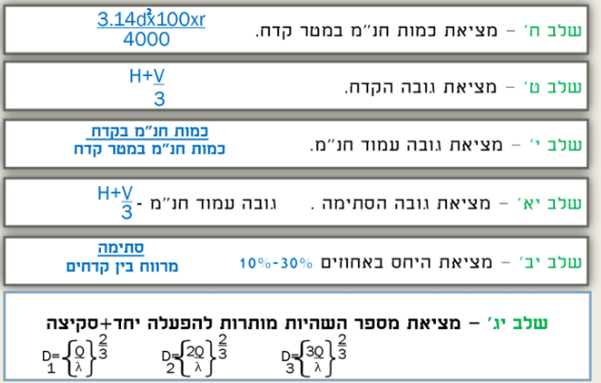
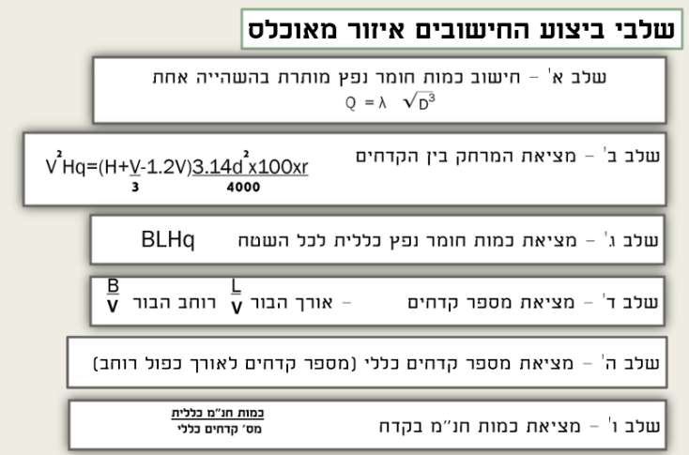
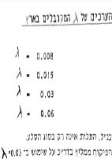
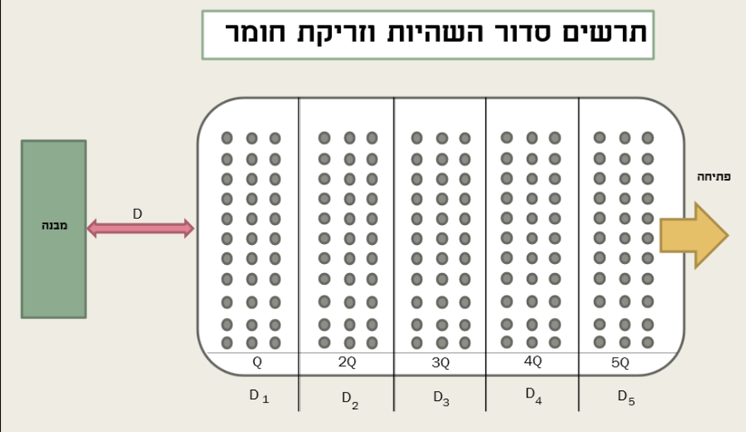
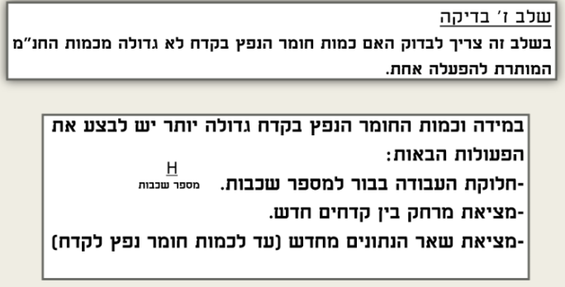
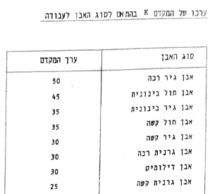
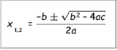
Explosives Manufacturing Industries

Slide 20
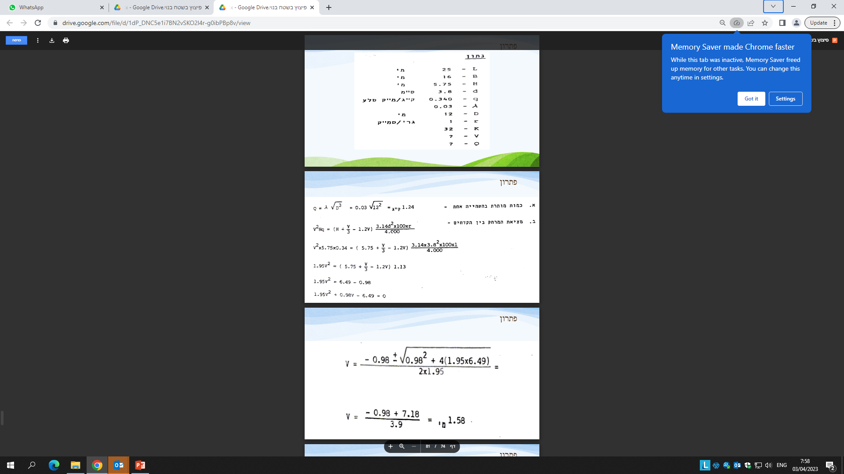
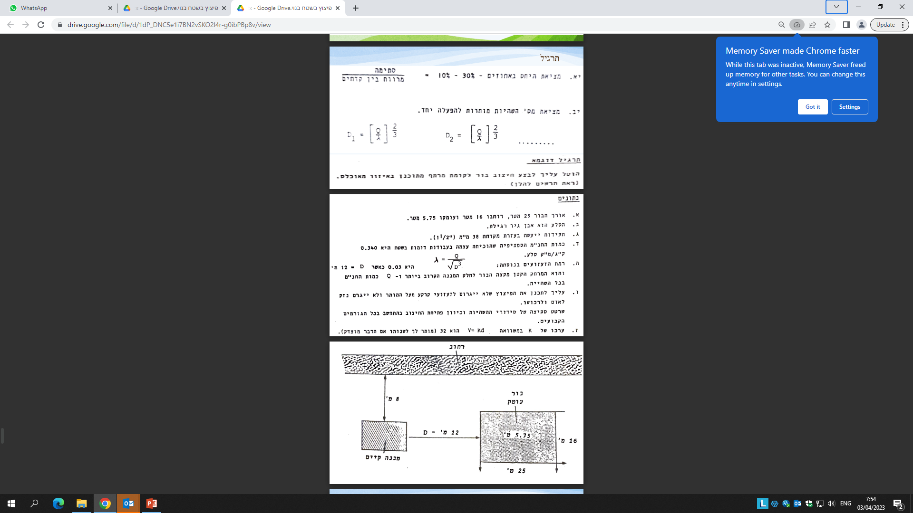
Explosives Manufacturing Industries

Slide 21
Explosives Manufacturing Industries
V

Slide 22
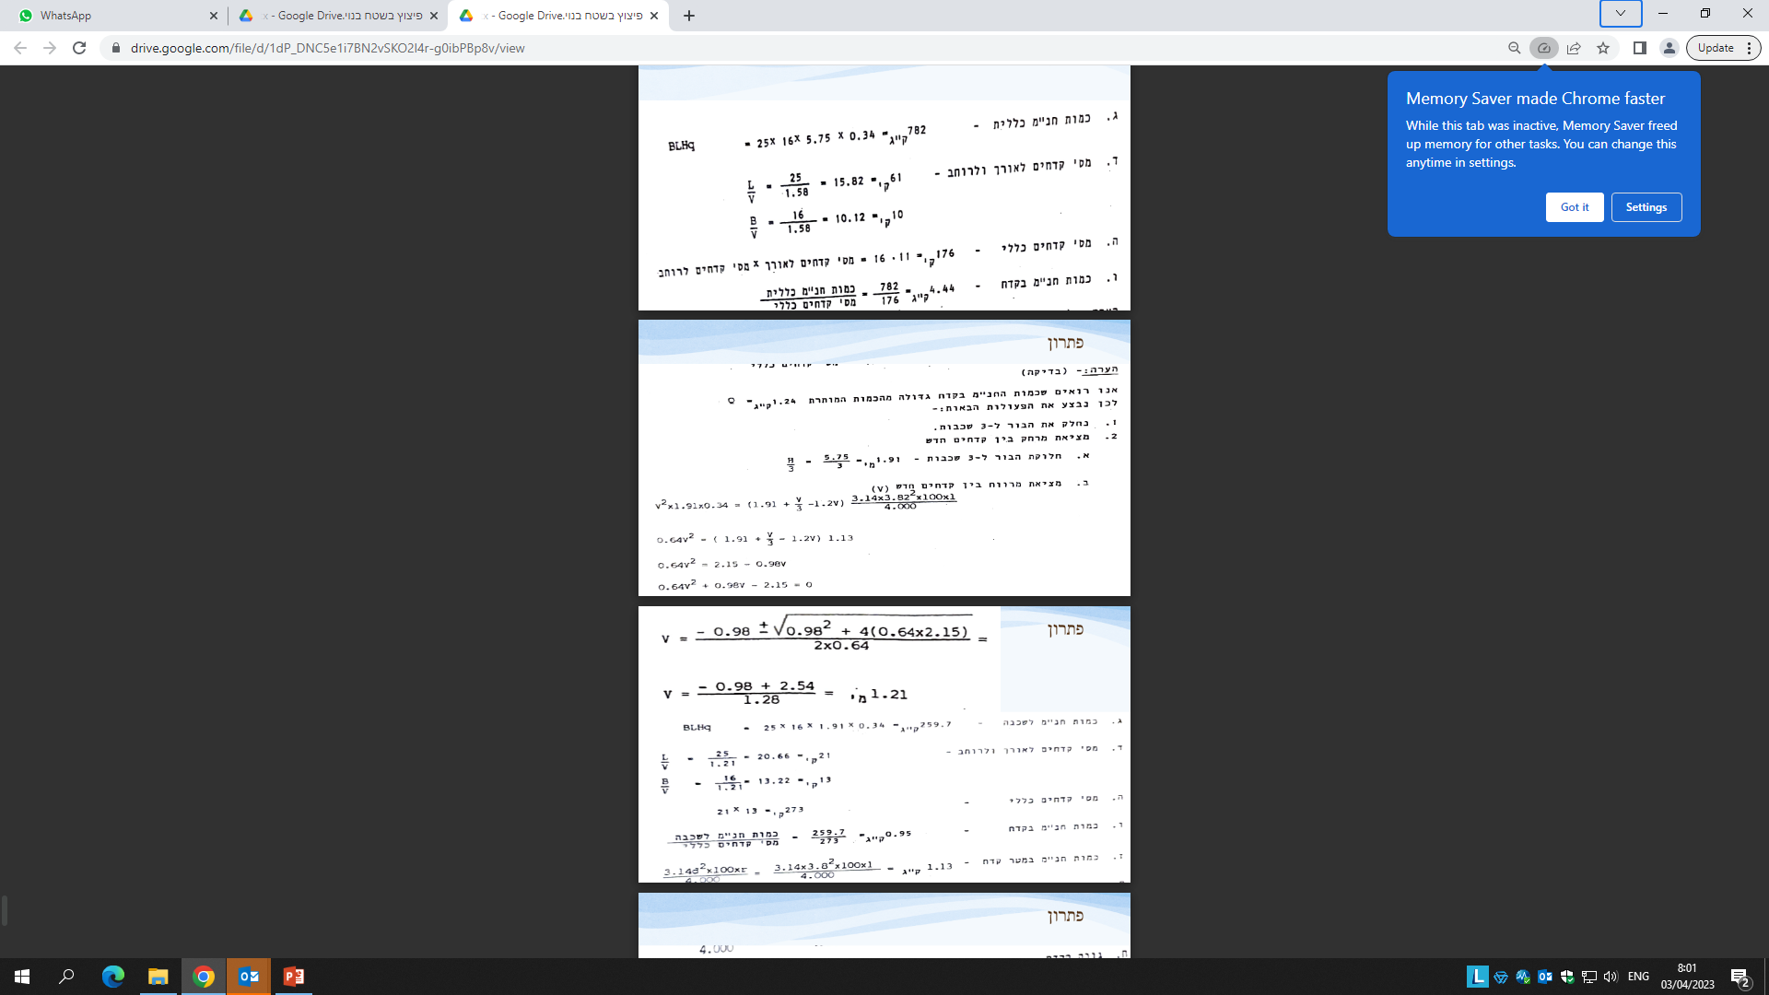
Explosives Manufacturing Industries
16

Slide 23
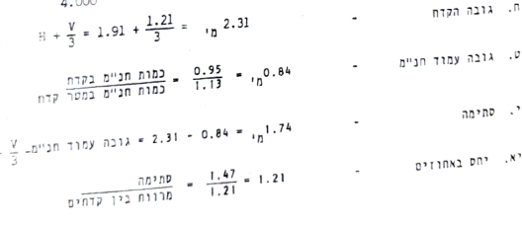
Explosives Manufacturing Industries
1.47

